Slide 1
CHÀO MỪNG CÁC CON đẾN VỚI
LỚP HỌC hạnh phúc
LỚP 1/4
GV: Vuõ Thò Kim Anh
Môn Tiếng Việt
Bài 11: b - bễ

Slide 3
b

Slide 4
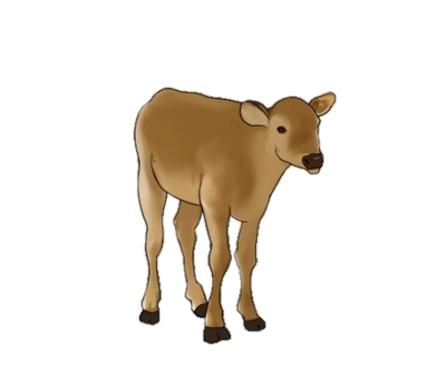
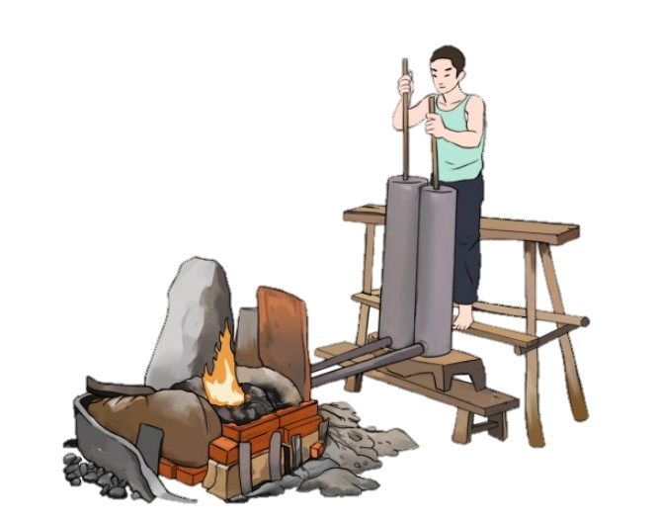
1. Làm quen
bê
bễ
bê
bê
b
ê
b
ê

Slide 5
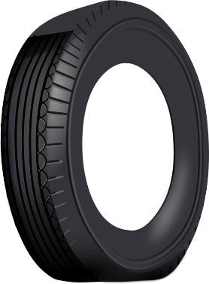
DỌN SẠCH
ĐẠI DƯƠNG

Slide 6
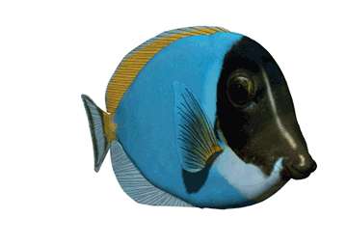
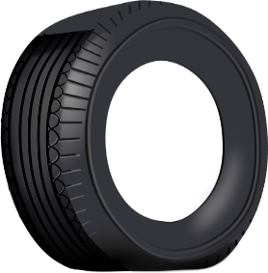
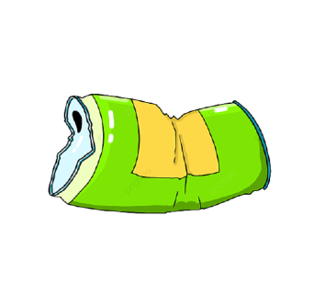
1
2
3
4

Slide 7
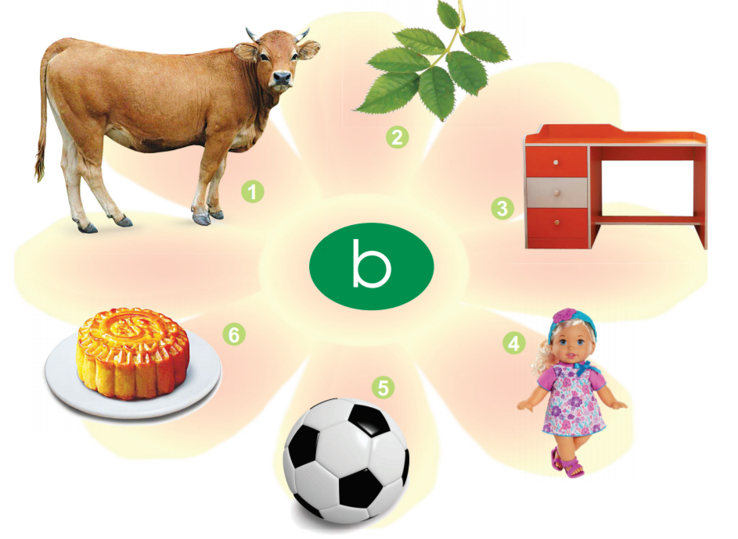
2. Tiếng nào có âm b?

Slide 8
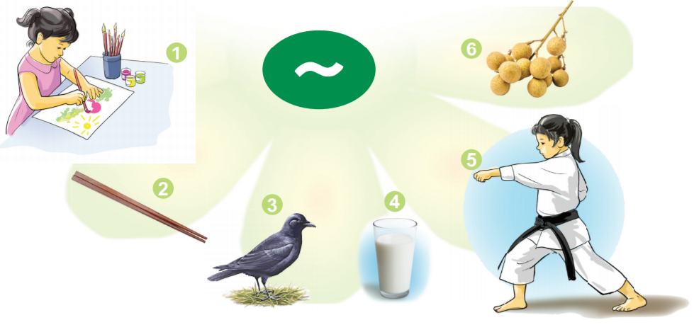
3. TiÕng nµo cã thanh ng·?

Slide 9
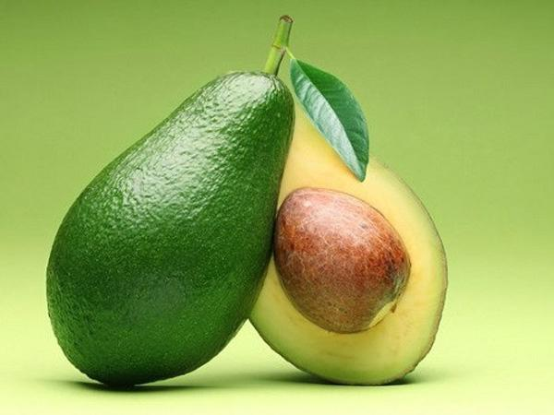
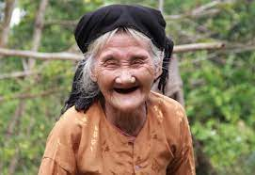
Tìm các tiếng có chứa âm b?
bơ
bà

Slide 10
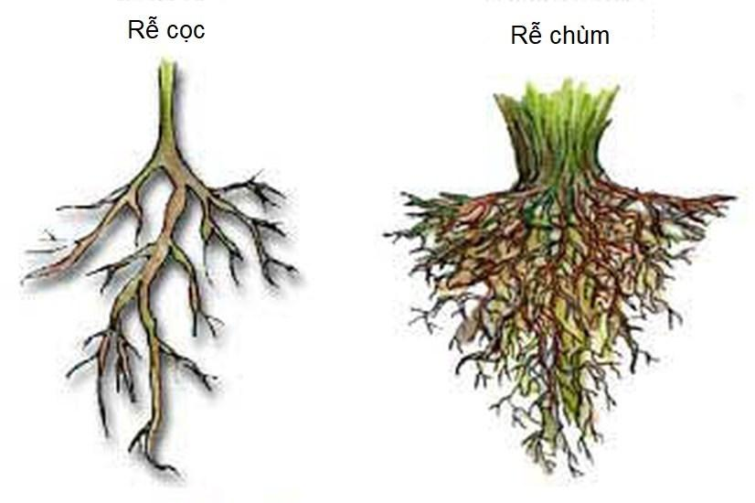
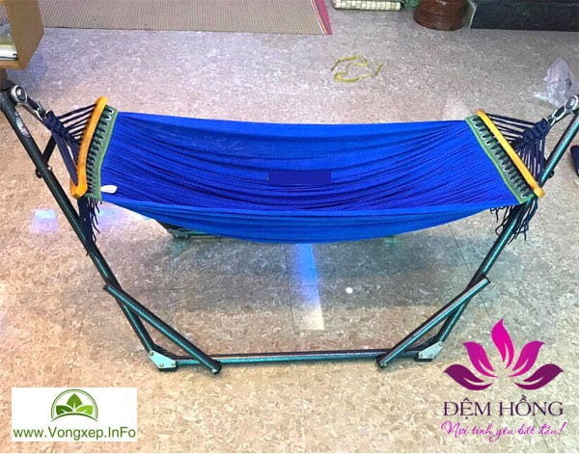
Tìm các tiếng có chứa thanh ngã?
ê
rễ
õ
vong

Slide 11
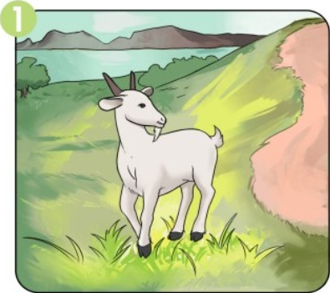
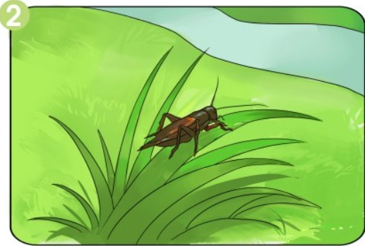
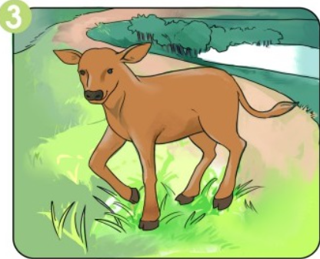
4. Tập đọc
Ở bờ đê
Dê la cà ở bờ đê.
Bờ đê có dế.
Bờ đê có cả bê.

Slide 12
Tập VΘʴt

Slide 14
b
bê
bễ
B

Slide 15
Chào tạm biệt các con.

